Slide 1
Aplikacja dla dzieci do nauki tabliczki mnożenia
Grupa projektowa:
Marta Kociszewska
Lidia Zawrzykraj
Piotr Kierznowski
Weronika Kankowska
Opiekun projektu:
Dr inż. Barbara Stawarz-Graczyk

Slide 2
Zespół projektowy
Lidia Zawrzykraj – project manager
Marta Kociszewska - backend
Weronika Kankowska - frontend
Piotr Kierznowski – full-stack
Opiekun projektu:
Dr inż. Barbara Stawarz-Graczyk

Slide 3
Cel i założenia projektu:
Innowacyjna edukacja poprzez grywalizację

Slide 4
Cel i założenia projektu:
Rozwój kompetencji inżynierskich i zespołowych

Slide 5
Organizacja pracy i komunikacja
Nadzór merytoryczny:
Comiesięczne konsultacje z opiekunem
Weryfikacja postępów
Omówienia kluczowych decyzji architektonicznych
Dostosowanie zakresu prac do wymagań akademickich

Slide 6
Organizacja pracy i komunikacja
Współpraca wewnątrz zespołu:
Systematyczne spotkania wewnętrzne
Dynamiczne rozdzielanie zadań
Synchronizacja wizji
Kultura feedbacku

Slide 7
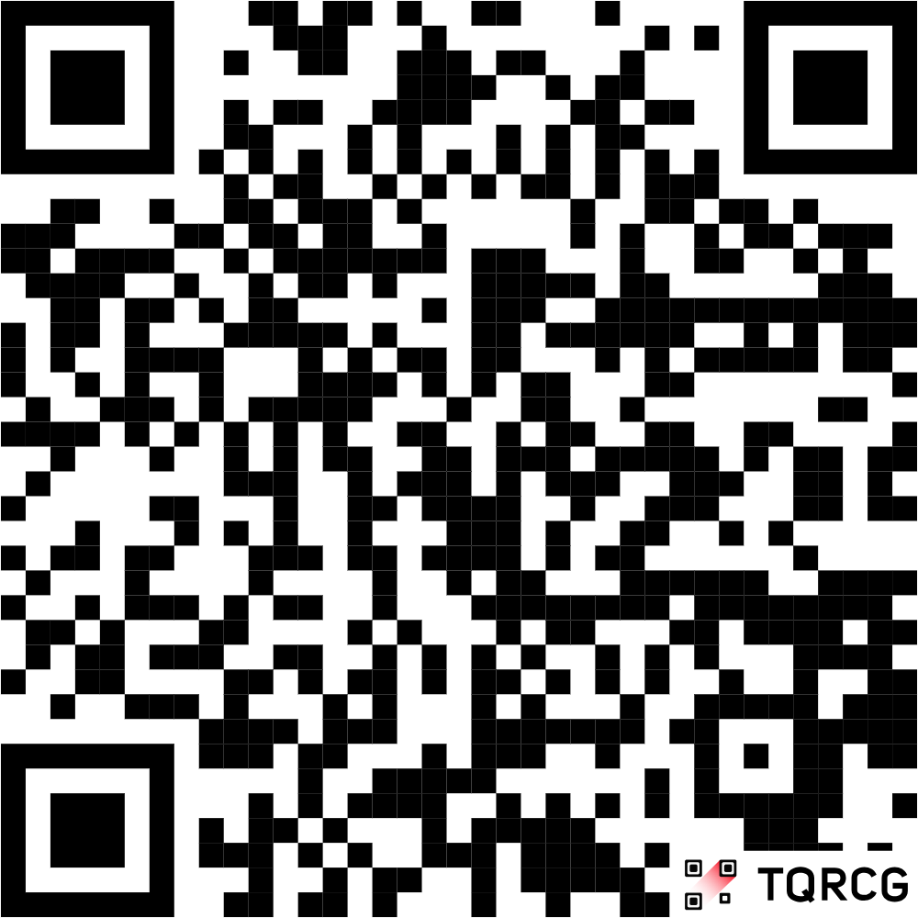
Wersjonowanie i współpraca zespołowa – GitHub
Projekt był rozwijany z wykorzystaniem systemu kontroli wersji Git oraz platformy GitHub
https://github.com/pieter0100/projektGrupowy

Slide 8
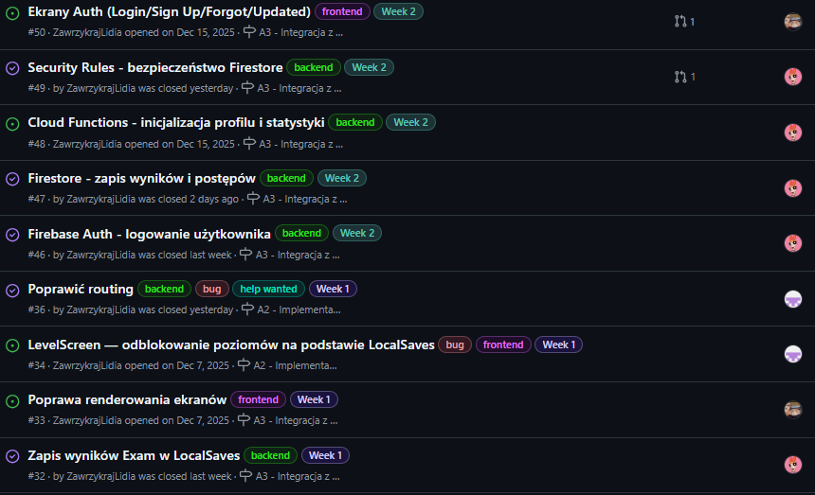
GitHub Issues – organizacja pracy zespołowej
Issues służyły do definiowania zadań, zgłaszania błędów oraz kontroli realizacji poszczególnych funkcjonalności.

Slide 9
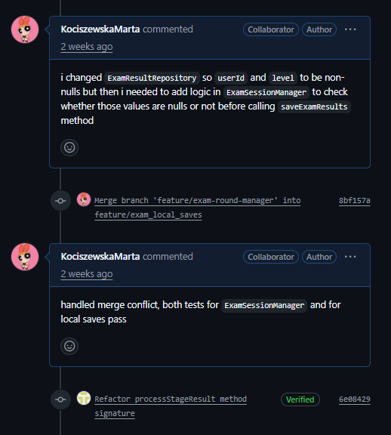
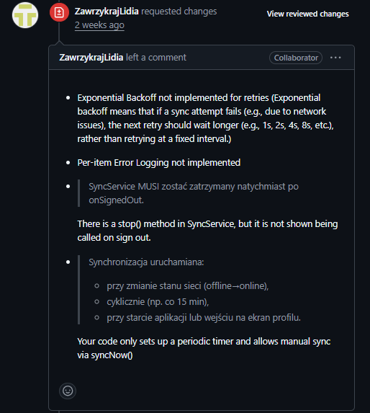
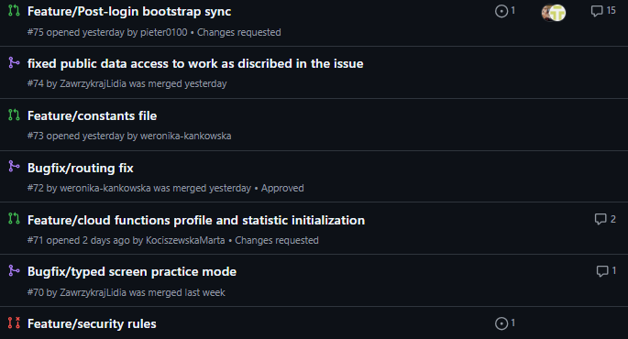
Proces wprowadzania zmian – Pull Requesty
Wszystkie funkcjonalności były dodawane w formie Pull Requestów, które podlegały code review przez członków zespołu przed połączeniem z główną wersją projektu.

Slide 10
Tech Stack:
Frontend:
Flutter
Dart
Backend:
Firebase

Slide 11
Wybór technologii:
Flutter, Dart, Firebase
Dlaczego?
Architektura "Everything is a Widget"
Cross-platformowość
Hot Reload
Backend as a Service
Firestore – realtime database

Slide 12
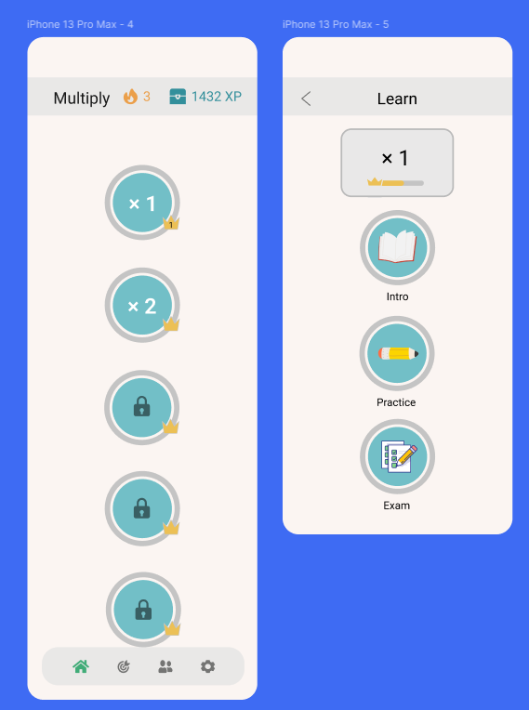
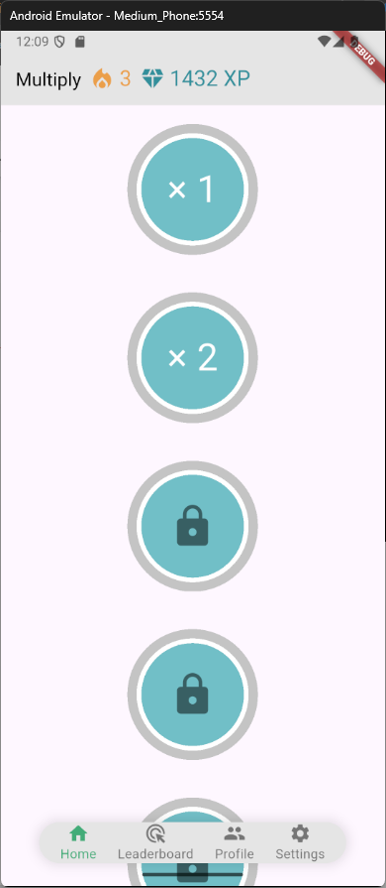
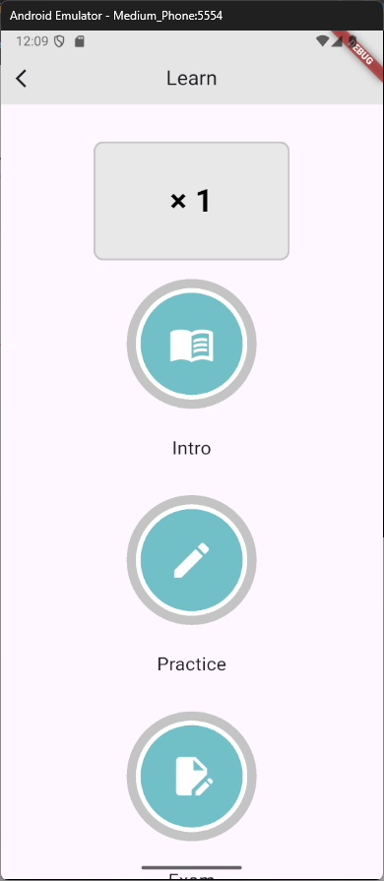
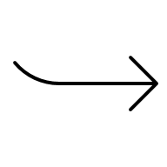
Od projektu Figma do działającej aplikacji

Slide 13
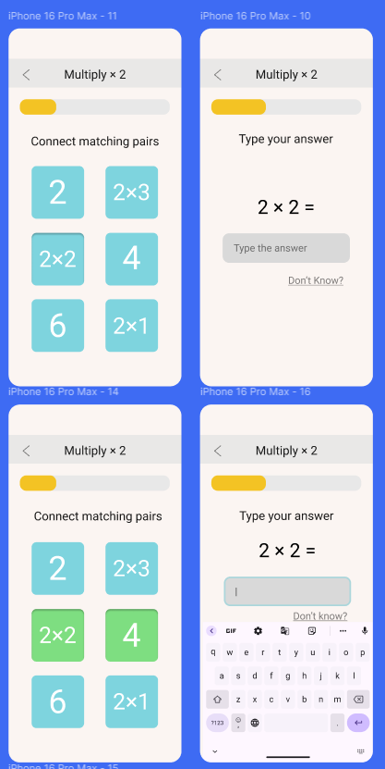
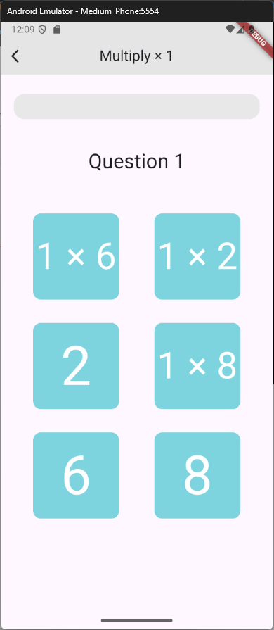
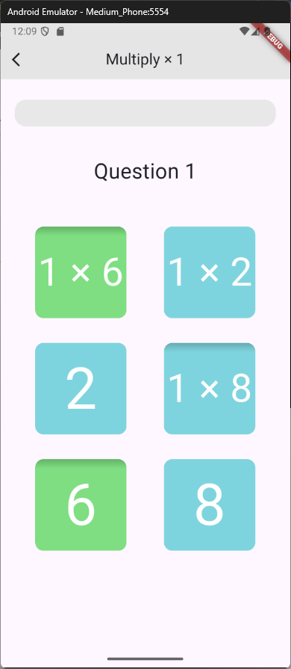
Od projektu Figma do działającej aplikacji

Slide 14
Architektura aplikacji
Archtektura zdarzeniowa (Event-driven)
BaaS (Backend as aService)
Real-time data flow
Warstwa bezpieczeństwa

Slide 15
Backend i zarządzanie danymi
Struktura Cloud Firestore
Cloud Functions
Firebase Authentication
Automatyzacja statystyk

Slide 16
Synchronizacja danych:
Lokalny storage
Kolejka synchronizacji
Wyzwalacze i proces synchronizacji

Slide 17
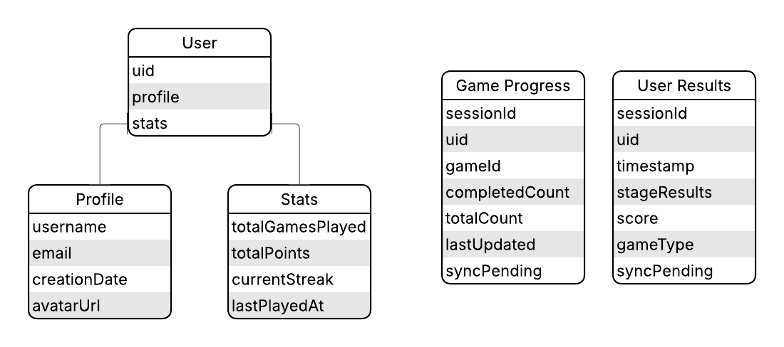
Baza danych

Slide 18
Podsumowanie etapu I:
Pierwszy etap projektu zakończył się częściowym sukcesem. Została zrealizowana mechanika gry i kluczowa infrastruktura.
Kluczowe osiągnięcia:
Fundamenty techniczne
Logika gry
Zarządzanie użytkownikiem (autoryzacja, zapisy postępów)

Slide 19
Podsumowanie etapu I:
Status integracji z Firebase
Zrealizowane kluczowe elementy gry
Funkcje administracyjne zostały przeniesione do planó na kolejny etap prac

Slide 20
Plany na
przyszłość:
Dokończenie integracji z Firebase
System grywalizacji, wprowadzenie rankingów
Warstwa audio-wizualna
Rozbudowa treści edukacyjnych
Optymalizacja
Personalizacja

